Slide 1
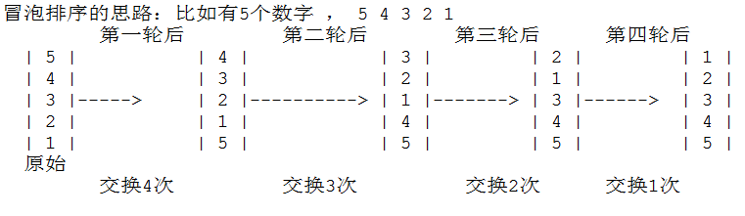
冒泡排序
优点：比较简单，所以空间复杂度较低(O(1))，并且稳定。
缺点：时间复杂度太高(O(n^2))，所以效率低。

Slide 2

快速排序
张仁发

Slide 3
基本原理一
二分法：折半算法，一分为二，二分为四，按此方法一直往下分，直到不可分为止。

Slide 4
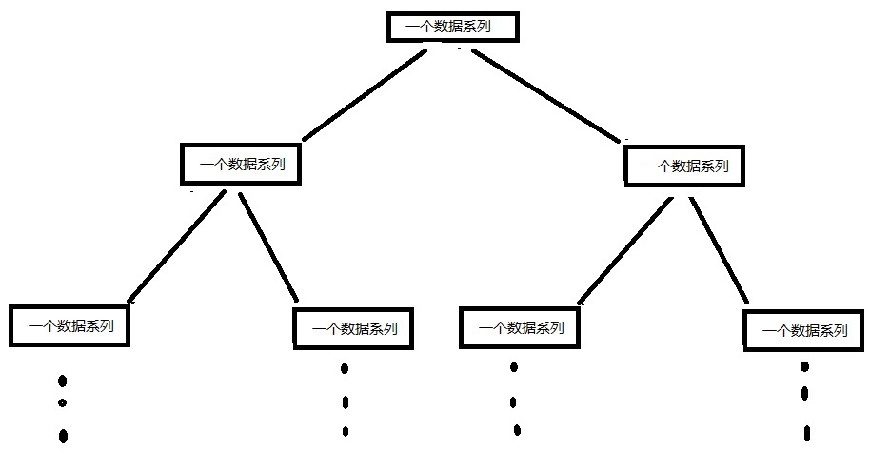
二分法

Slide 5
基本原理二
递归算法：即自调用函数，函数在其函数体内直接或间接的调用自己。

Slide 6
递归算法
见《递归函数.doc》

Slide 7
基本思路
一、利用二分法把数据系列分为前后两个部分，其中一个部分的数值要比另一部分的数值都要大或者是都要小。
二、利用递归算法重复第一步的操作。

Slide 8
具体步骤
1、假设要排序的数据系列是一个数组a[N]。
2、设置两个变量i、j，作为数组元素的开始下标和结束下标。即赋值为0、N-1。
3、以第一个数组元素作为关键值，赋值为a[0]，即key = a[0]。
4、从j开始从后往前搜索，找到第一个小于key的值，即把a[j]赋值给a[i]。
5、从i开始从前往后搜索，找到第一个大于key的值，即把a[i]赋值给a[j]。
6、重复第4,5步。

Slide 9
快速排序
例6 设记录的key集合k={50，36，66，76，36，12，25，95}，每次以集合中第一个key为基准的快速排序过程如下：
X(基准)
76
66
k={ 50 36 66 76 36 12 25 95 }
25
12
36
i
i
i
i
i
X
j
j
j
j
X
36
[ 25 36 12 36 ] 50 [ 76 66 95]
12
66
i
j
j
j
i
i
i
j
j
X
[ 12 ] 25 [ 36 36 ]
[ 66 ] 76 [ 95 ]
排序完毕
i
j
j
36 [ 36 ]

Slide 10
总结
快速排序：
优点：时间复杂度(O(nlogn))，效力高。
缺点：空间复杂度(O(logn))，不稳定。
适用场合：当稳定性要求不高，但是效力要求很高的时候，就要考虑快速排序。

Slide 11
不稳定
含义：在排序之前，有两个数相等，排序之后他们的顺序有可能发生改变。这种可能性就叫排序算法的不稳定性。
快速排序中：假设有两个数A，B。刚开始A排在B的前面，在选取关键值的时候又刚好选到了A，那么在程序执行的时候B有可能会排在A的前面。

